Slide 1
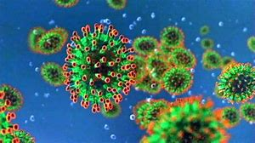
Opstart na lockdown Corona
Huisartsenpraktijk Swifterbant

Slide 2
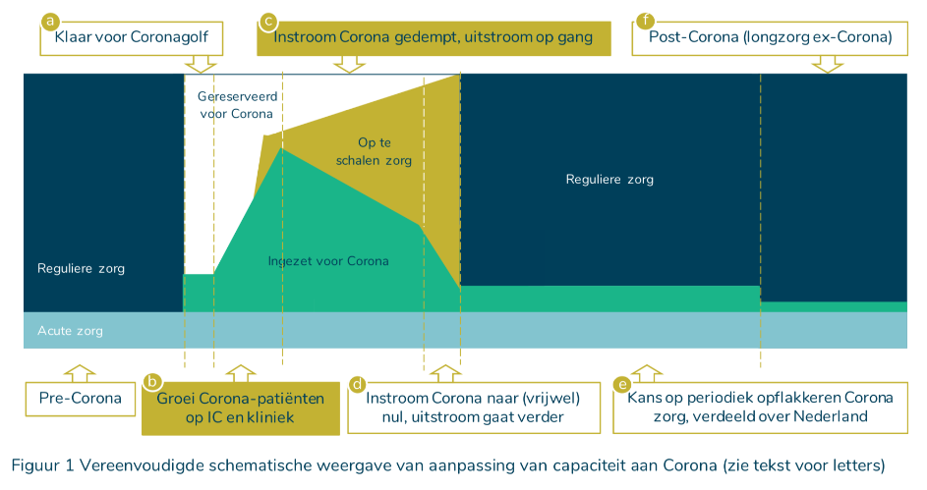
Schema uit ziekenuiswereld.

Slide 3
Analyse
Prioritering en temporisering
Implementatie
Evaluatie en Moniti0ing

Slide 4
Analyse
Bepaal welke patiënten je nu niet ziet en wel zou willen/moeten zien.
Bepaal dat ook voor de ketenzorg, GGZ zorg en het spreekuur van de assistentes.
Maak een verdeling van matig-urgent naar laag-urgent type klachten/situaties.
Groepeer de klachten in onderstaande illustratie (volgende dia):
A: hoog besmettelijk, laag urgent
B: hoog besmettelijk hoog urgent
C: laag besmettelijk laag urgent en
D: laag besmettelijk hoog urgent).

Slide 5
Hoog
Besmettingsrisico
Laag
Prioritering
A
Telefonisch consult
of
Bezoek uitstellen
B
Corona spreekuur
Visite in beschermende kleding
C
Inplannen aangepaste agenda
D
Spoedconsult / visite
Analyse
Laag Urgentie Hoog

Slide 6
Hoog
Besmettingsrisico
Laag
Beleid
A
Telefonisch consult
of
Bezoek uitstellen
B
Corona spreekuur
Visite in beschermende kleding
D
Spoedconsult / visite
Analyse
Laag Urgentie Hoog

Slide 7
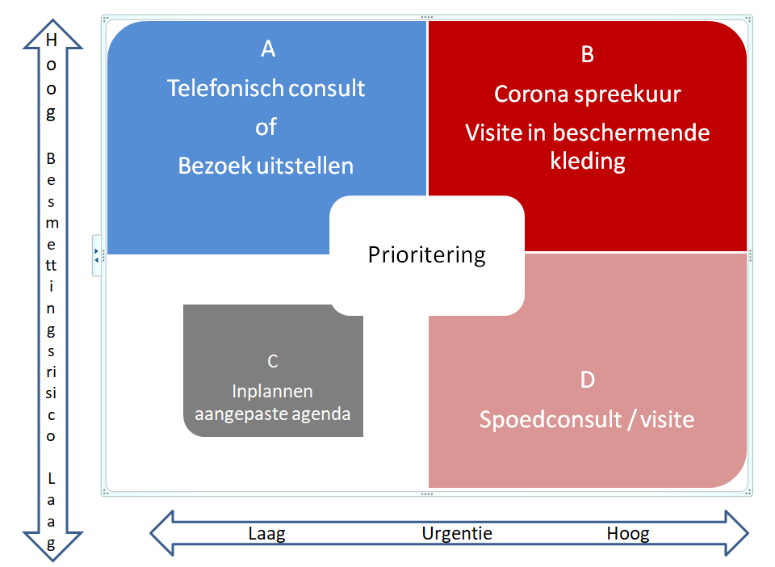
Beleid bij A - B – D:
Niet veranderd t.o.v. huidige- corona- situatie

Slide 8
Hoog
Besmettingsrisico
Laag
Beleid
A
Telefonisch consult
of
Bezoek uitstellen
B
Corona spreekuur
Visite in beschermende kleding
C
Inplannen aangepaste agenda
D
Spoedconsult / visite
Analyse
Laag Urgentie Hoog

Slide 9
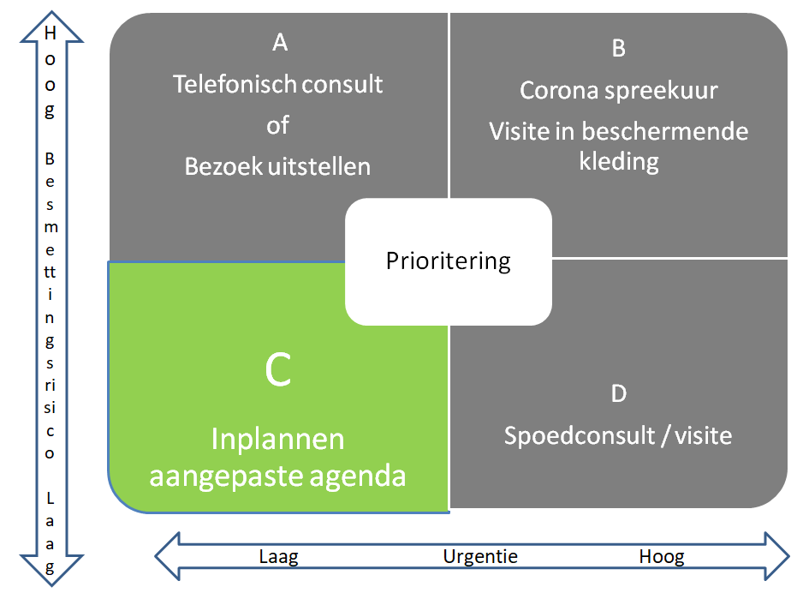
Beleid bij C:
Beperkt aanbod t.g.v. aanpassingen in agenda (doel: lege wachtkamer).
20 minuten spreekuur (doel: lege wachtkamer).
Eerst matig-urgente gevallen, in een volgende fase ook laag-urgente gevallen.
Alledaagse huisartsgeneeskundige klachten
Discussie: Kleine chirurgie, ECG, bloedafname, vitamine B12, per praktijk keuzes maken.

Slide 10
Wat blijft
Minder laag-drempelig dan voorheen.
Telefonische triage doorzetten
Meer zelfzorgadviezen
Meer Telefonische consulten bij huisartsen
Corona spreekuur (inclusief instroom procedure).
Hoge besmettelijkheid bij andere urgente klacht wordt gezien in beschermende kleding in de chirurgie kamer. Consulttijden elke dag van 15.00 – 16.30 uur. Eén van de artsen doet dienst.

Slide 11
Hoog
Besmettingsrisico
Laag
Na evaluatie en n.a.v. regionaal/ landelijk beleid, geleidelijk aan verder opschalen.
A
Telefonisch consult
Bezoek uitstellen
B
Corona spreekuur
Visite in beschermende kleding
C
Inplannen aangepaste agenda
D
Spoedconsult / visite
Analyse
Laag Urgentie Hoog

